Slide 1
BUILDING WEBSITE TO SHARE LAPTOP TECHNOLOGY
9th Grade
Name:
Hoang Thi Kieu Giang
Ton That Hoi
Lecturer: ThS Luong Khanh Ty
Notes:
XÂY DỰNG WEBSITE CHIA SẺ CÔNG NGHỆ LAPTOP

Slide 2
CONTENT
01
03
02
04
Overview
Program building
System analysis and design
Conclusion and development direction
Notes:
Tổng quan
Phân tích và thiết kế hệ thống
Xây dựng chương trình
Kết luận và hướng phát triển

Slide 3
01
OVERVIEW
Notes:
1. Tổng quan

Slide 4
INTRODUCE
Our daily necessities such as eating, shopping, watching movies, listening to music,…
GHBlogs are one of the specific websites that apply information technology
Notes:
Giới thiệu
Thế giới ngày một phát triển ,đời sống con người ngày càng hiện đại hóa
Các yêu cầu thiết yếu của chúng ta hắng ngày như : ăn uống , mua sắm, xem phim , nghe nhạc, đọc báo, xem tin tức…. Ở thời điểm công nghệ 4.0, các yêu cầu này dường như đang dần được đáp ứng một cách rất dễ dàng.
GHBlogs là một trong những trang web đặc thù áp dụng công nghệ thông tin

Slide 5
DESCRIPTION OF THE PROBLEM
Problem definition
For customers, the system allows viewing the old and latest articles of the website.
System requirements
Require function
Non-functional requirements
Notes:
Mô tả bài toán
Định nghĩa bài toán
Đối với khách hàng, hệ thống cho phép xem các bài viết cũ và mới nhất của website.
Yêu cầu hệ thống
Yêu cầu chức năng: Xem thông tin ng dùng them sửa xóa các bài viết, quản lý đc thông tin ng dung
- Yêu cầu phi chức năng: Tính bảo mật cao, giao diện thân thiện, hoạt động 24/7…

Slide 6
Functional groups of the system:
Registration function, member login.
Function to view articles.
Information management function
Support tools:
HTML/CSS/JS/SASS
NodeJs, ExpressJs
MongoDB and MongoDB compass
Notes:
Các nhóm chức năng của hệ thống
Nhóm chức năng đăng ký, đăng nhập thành viên
Nhóm chức năng xem bài viết
Nhóm chức năng quản lý thông tin:
Công cụ hỗ trợ.
HTML/CSS/JS/SASS Syntactically Awesome Style Sheets
NodeJs, ExpressJs
MongoDB and MongoDB compass

Slide 7
02
System analysis and design
Notes:
2. Phân tích và thiết kế hệ thống

Slide 8

SYSTEM ACTORS
Visitors: are people who visit the application, view product information.
Users: are those who have visited and registered as members of the system.
Administrator: operating, managing and monitoring all activities of the system:
Add edit delete members, add edit delete posts.
Notes:
Các tác nhân của hệ thống
- Khách xem: là người ghé qua ứng dụng, xem thông tin sản phẩm.
- Người dùng: là những người đã thăm đã đăng kí thành viên của hệ thống.
- Người quản trị: điều hành, quản lý và theo dõi mọi hoạt động của hệ thống:
- Thêm sửa xóa thành viên, thêm sửa xóa bài viết.

Slide 9
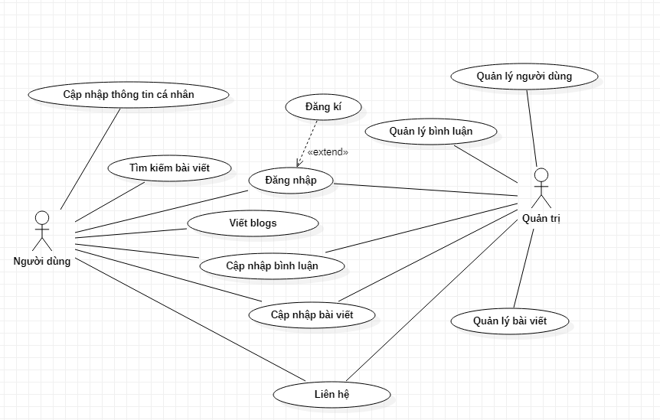
USE CASE
Notes:
Biểu đồ use case

Slide 10
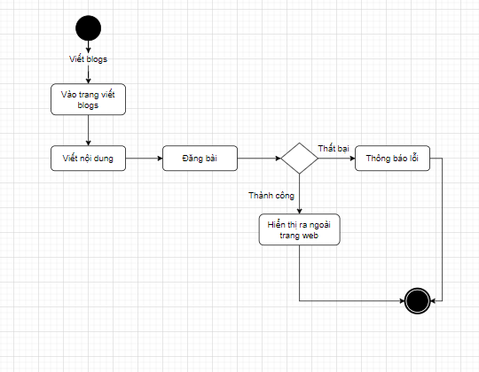
Activity diagram
Notes:
Biểu đồ hoạt động

Slide 11
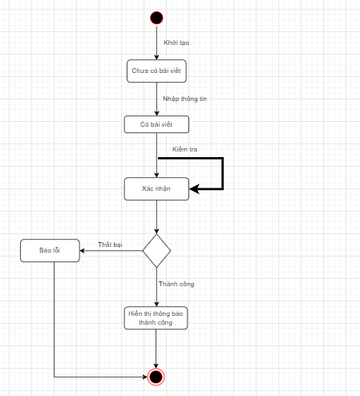
State diagram
Notes:
Biểu đồ trạng thái

Slide 12
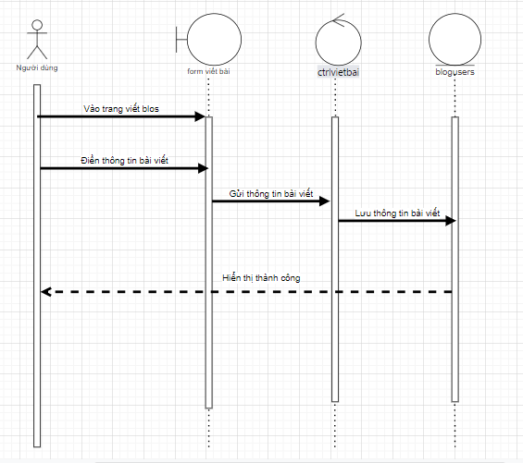
Sequence diagram
Notes:
Biểu đồ tuần tự

Slide 13
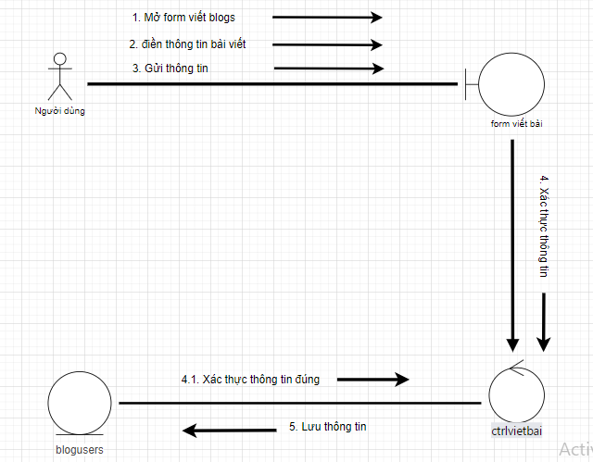
Communication diagram
Notes:
Biểu đồ giao tiếp

Slide 14
03
Program Building
Notes:
Xây dựng chương trình

Slide 15
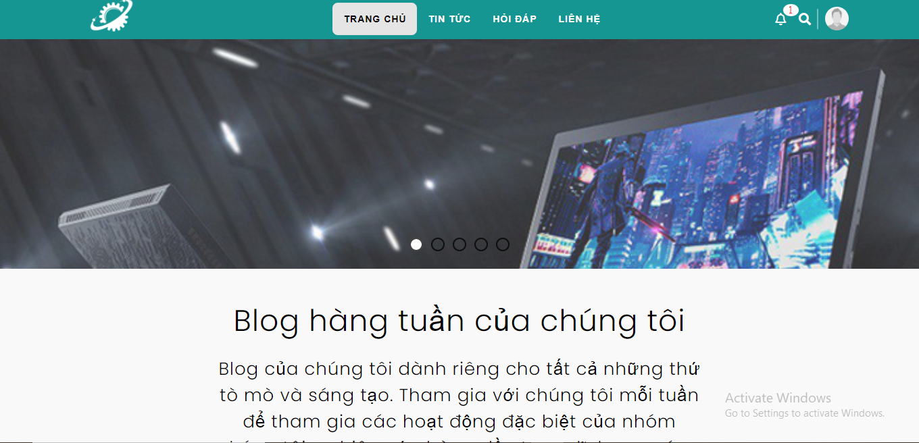

Slide 16
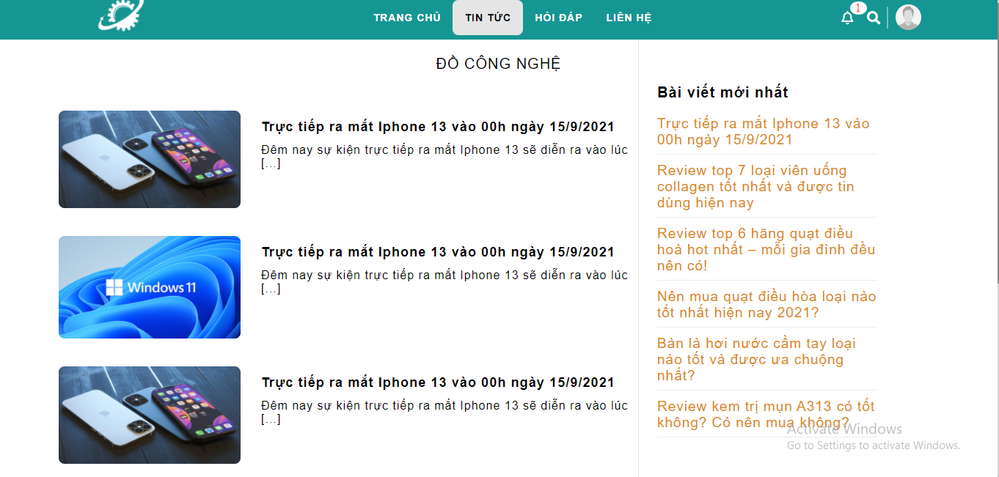

Slide 17
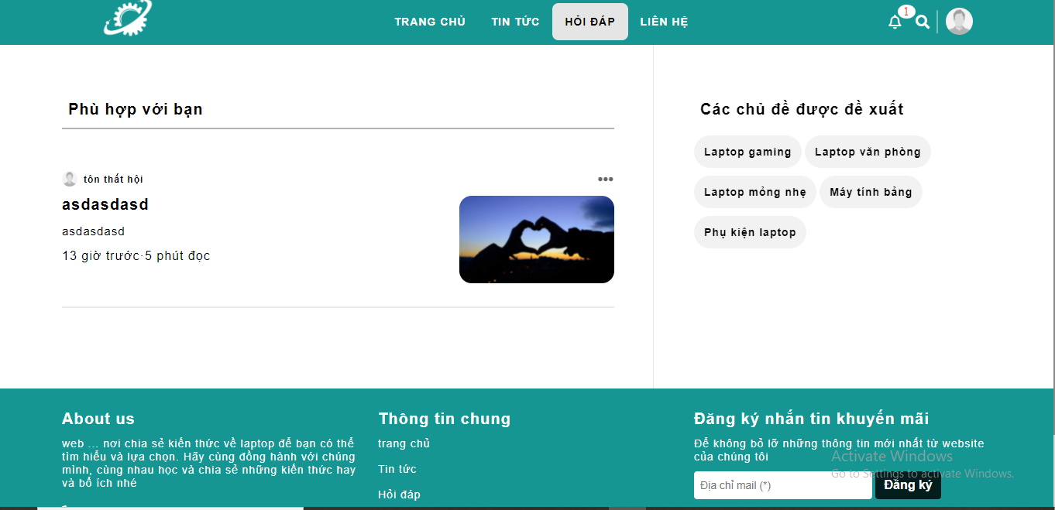

Slide 18
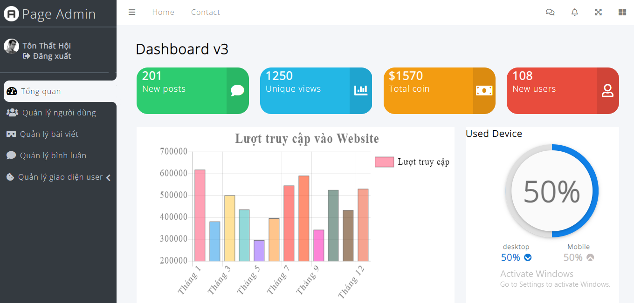

Slide 19
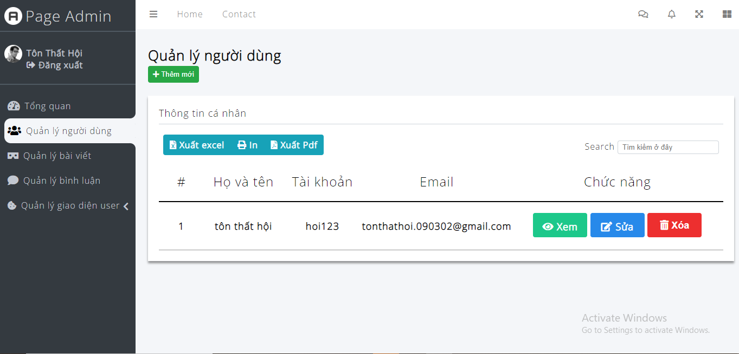

Slide 20
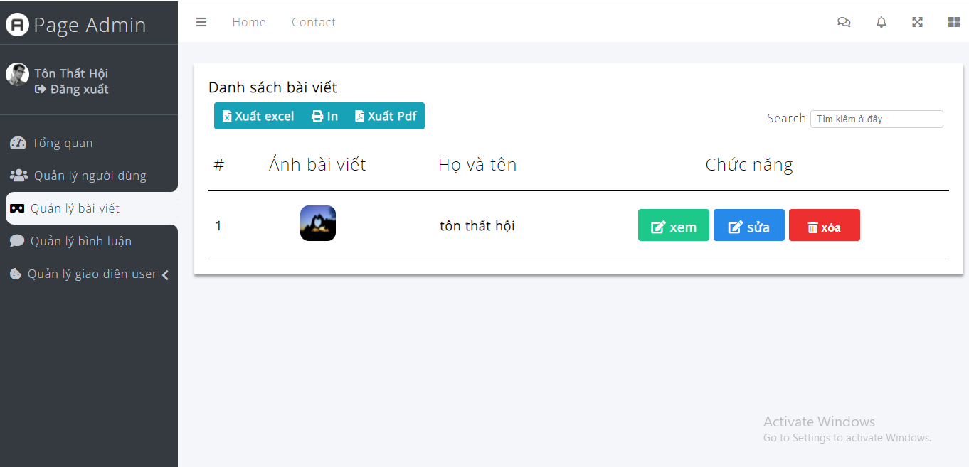

Slide 21
Conclusion and development direction
04
Notes:
Kết luận và hướng phát triển

Slide 22
With the knowledge that I have learned at school, the practical experience from the past time with the guidance of the teachers, I have completed the topic of building website to share laptop technology. Although this topic is not new, it has helped me to learn and add new knowledge so that I can improve myself in the future. However, when doing it will not avoid mistakes. I really hope that the teacher will help me to improve. Thank you sincerely!
Notes:
- Với những kiến thức mà em đã học được ở trường, những kinh nghiệm thực tế từ thời gian qua kèm với sự hướng dẫn của các thầy cô, em đã hoàn thành đề tài XÂY DỰNG WEBSITE CHIA SẺ CÔNG NGHỆ LAPTOP
Đề tài này tuy không mới nhưng nó đã giúp em được học hỏi và bổ sung thêm nhiều kiến thức mới để em có thể hoàn thiện mình trong tương lai. Tuy nhiên, khi làm sẽ không tránh khỏi những sai sót. Em rất mong thầy cô sẽ giúp đỡ em hoàn thiện hơn. Em xin chân thành cảm ơn!

Slide 23
Thanks

